Slide 1
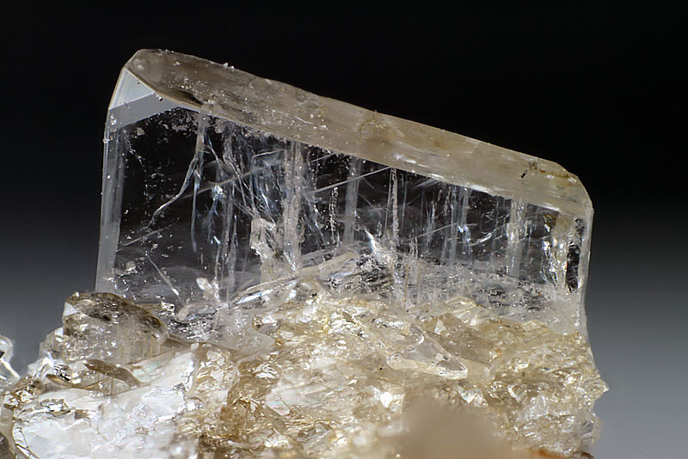
Πετρολογία-Ορυκτολογία
ΑΛΚΑΛΙΚΟΙ ΑΣΤΡΙΟΙ
Τμήμα: Αξιοποίηση Φυσικών Πόρων και Γεωργικής Μηχανικής
Υπεύθυνος Καθηγητής: Ιωάννης Μπαζιώτης
Εξάμηνο: 1^{ο}
Ομάδα Επιμέλειας: Έλενα Κατσάρα
Δήμητρα Κόλλια
Δήμητρα Κουτσούγερα

Slide 2
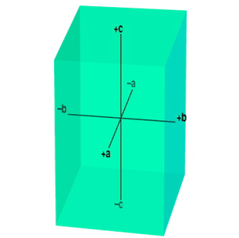
ΚΡΥΣΤΑΛΛΙΚΗ ΔΟΜΗ
Οι άστριοι κρυσταλλώνονται στο μονοκλινές σύστημα.
Η συμμετρία τους εξαρτάται από το μέγεθος των κατιόντων τους (K, Ba, Na, Ca) και από το βαθμό ταξινόμησης Αl-Si.
Σε υψηλές θερμοκρασίεςη διάταξη του Al και Si στη δομή των Καλιούχων αστρίων είναι μη ταξινομημένη.
Σε χαμηλές θερμοκρασίες η διάταξη του Al και Si στη δομή των καλιούχων αστρίων είναι ταξινομημένη.
Σε υψηλές θερμοκρασίες οι αλκαλιούχοι άστριοι (σανιδινό,ανορθόκλαστο) αποτελούν μια συνεχή σειρά μεικτών κρυστάλλων μεταξύ καλιούχου άστριου και αλβίτη.
Εικόνα 1: Μονοκλινές σύστημα

Slide 3
ΧΗΜΙΚΗ ΣΥΣΤΑΣΗ
Στις υψηλές θερμοκρασίες μια συνεχή σειρά μελών ισόμορφης παράμειξης με ακραία μέλη NaAlSi3O8 (Αλβίτης) ΚAlSi3O8 (Ορθόκλαστο) δημιουργούν ένα στερεό διάλυμα που ονομάζεται αλκαλικοί άστριοι.
Γενικός Χημικός Τύπος:
x(Al,Si)4O8
(όπου x=Νa,K,Ca,Ba)
Εικόνα 2: Συστατικό Τρίγωνo

Slide 4
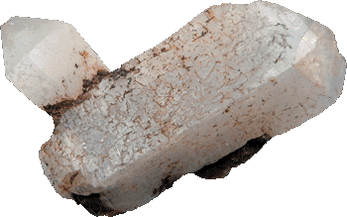
ΟΜΑΔΑ ΟΡΥΚΤΟΥ
Οι αλκαλικοί άστριοι είναι μια υποομάδα των αστρίων, οι οποίοι ανήκουν στην ομάδα των τεκτοπυριτικών ορυκτών.
Ως τεκτοπυριτικά ορυκτά χαρακτηρίζονται ορισμένα ορυκτά
του πυριτίου.
Εικόνα 3: Καλιούχος Άστριος

Slide 5
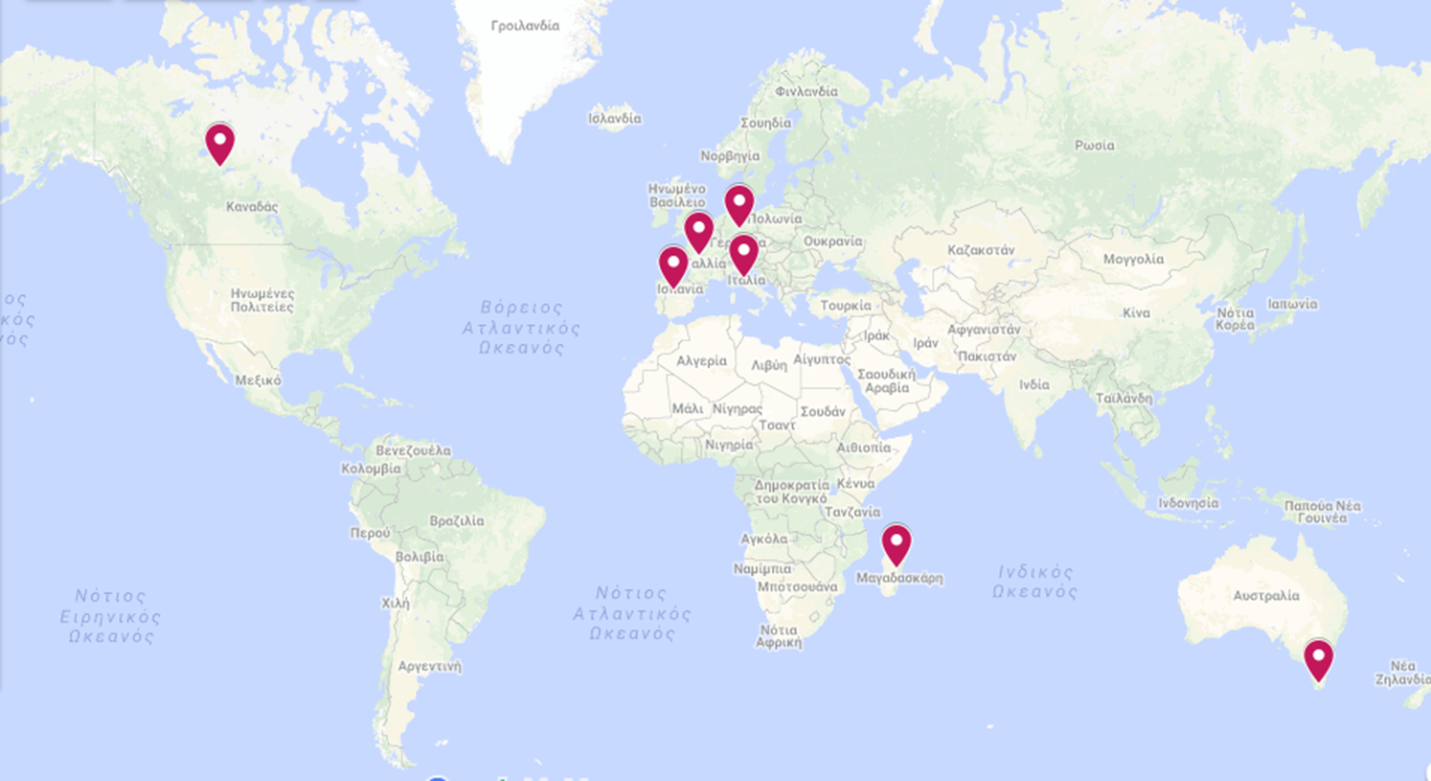
ΠΕΡΙΟΧΕΣ ΠΟΥ ΤΟΥΣ ΣΥΝΑΝΤΑΜΕ ΑΝΑ ΤΟΝ ΚΟΣΜΟ…
Σανιδινό
Μικροκλινή
Ορθόκλαστο

Slide 6
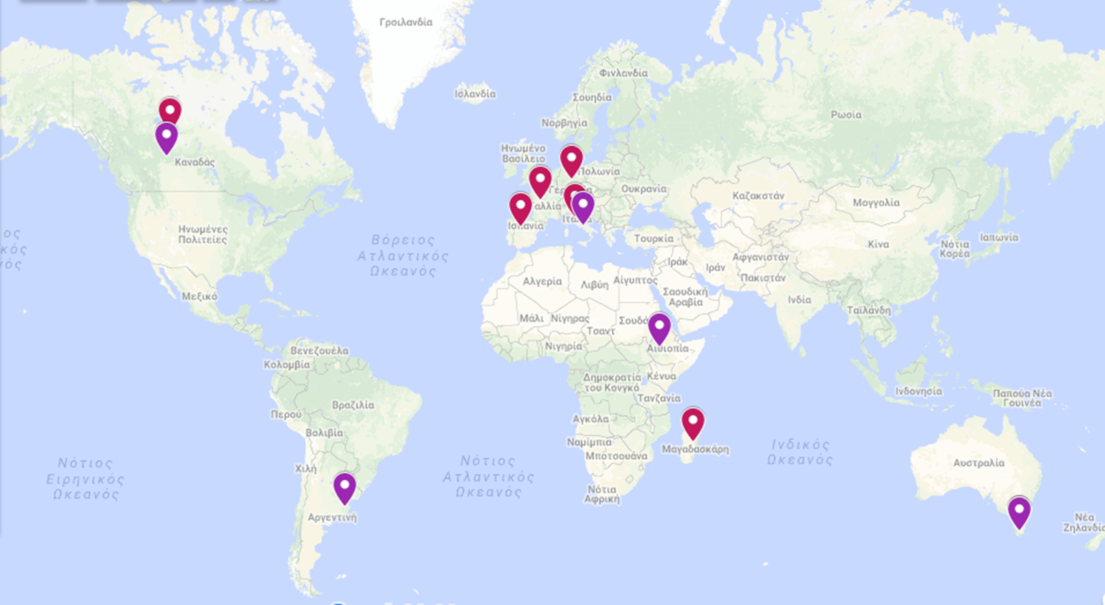
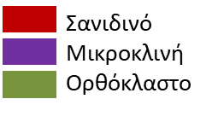

Slide 7
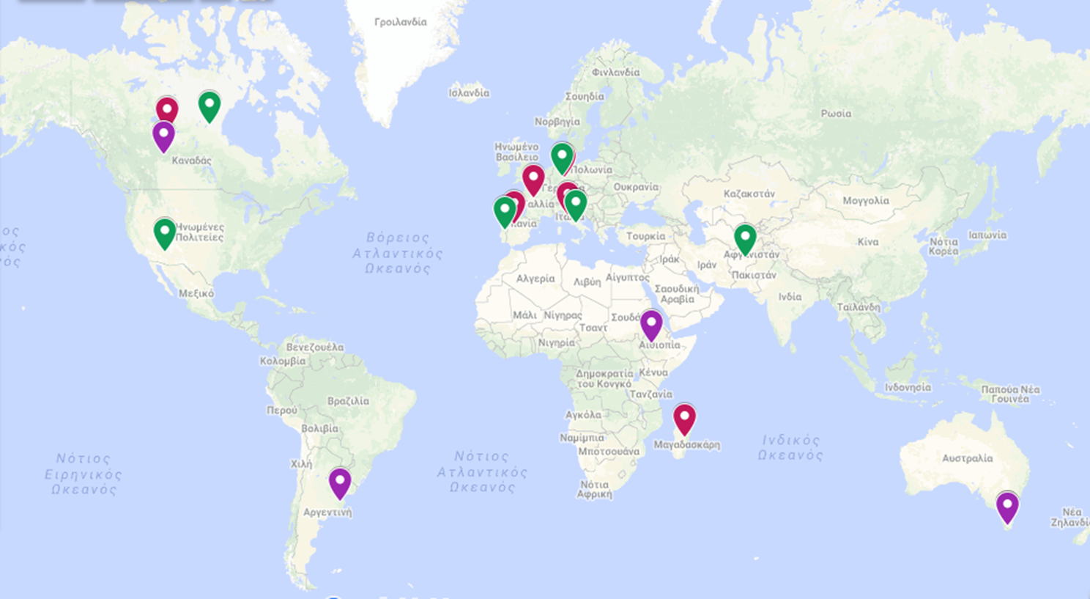

Slide 8
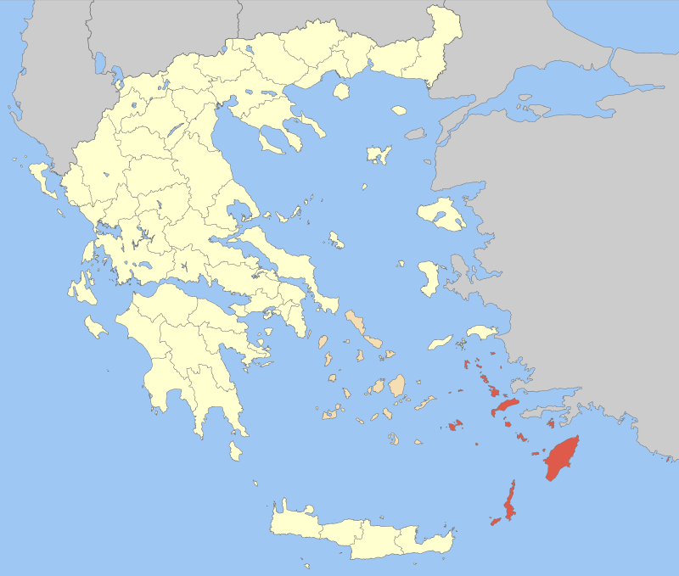
ΣΤΗΝ ΕΛΛΑΔΑ…
Στην Ελλάδα, τα σημαντικότερα κοιτάσματα αστρίων βρίσκονται στην ευρύτερη περιοχή του όρους Βερτίσκου στην Κεντρική Μακεδονία (φλεβικά κοιτάσματα νατριούχων αστρίων) και στην περιοχή Παρανεστίου Δράμας (καλιούχοι άστριοι).
Οι περισσότερο διαδομένοι άστριοι στην Ελλάδα είναι οι νατριούχοι, ενώ οι πλούσιοι σε κάλιο είναι πολύ σπάνιοι.
Εικόνα 4: Χάρτης Ελλάδα

Slide 9
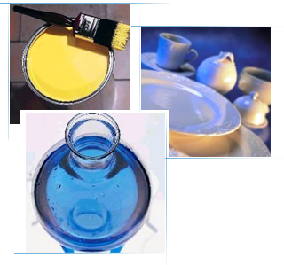
ΧΡΗΣΕΙΣ
Κεραμικά
Δάπεδα
Μαγειρικά Σκεύη
Μπογιά-Λάστιχα-Πλαστικά
-Στη γεωργία:
Χρησιμοποιούνται σε λιπάσματα καθώς περιέχει θρεπτικά συστατικά για τα φυτά.

Slide 10
ΒΙΒΛΙΟΓΡΑΦΙΑ
https://www.mindat.org/
http://webmineral.com/
http://www.orykta.gr/
https://en.wikipedia.org/wiki/Main_Page
http://otyposnews.gr/archives/39645
http://www.ima-europe.eu/about-industrial-minerals/industrial-minerals-ima-europe/feldspar
http://www.geo.auth.gr/212/6_tekto/feldspar.htm

Slide 11
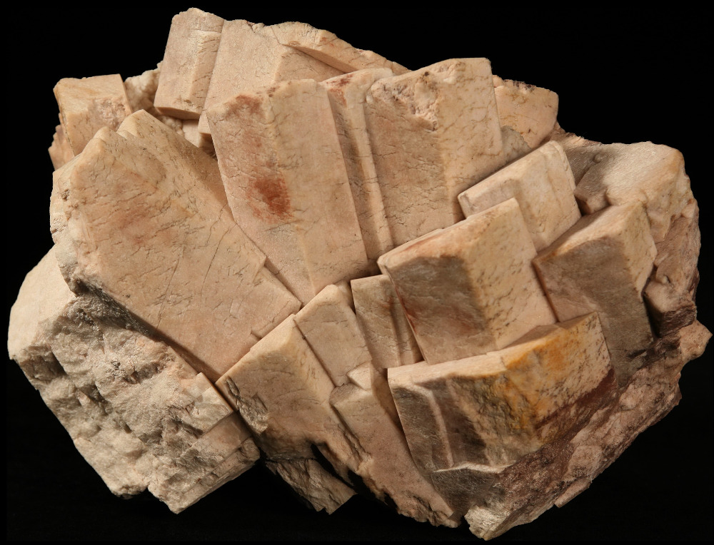
Σας ευχαριστούμε για την προσοχή σας!!

